Slide 1
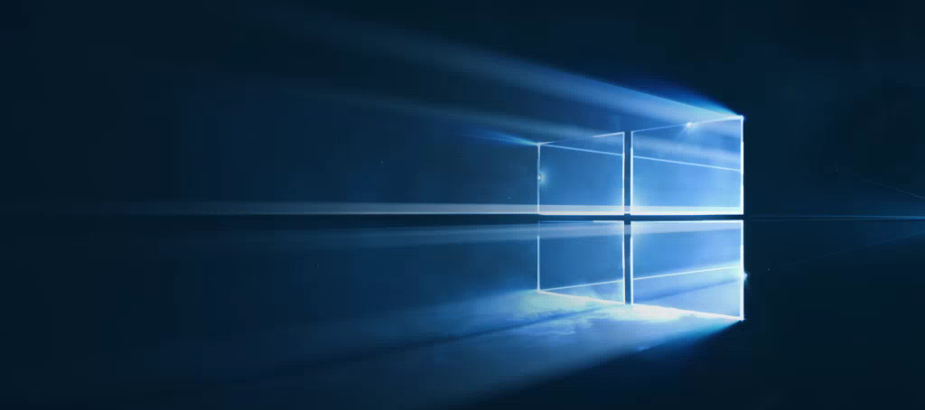
Windows
Camp //Labs
2015

Slide 2




Windows Camp //Labs
#wincamplabs

Slide 3
Добро пожаловать на Windows Camp // Labs
0
Дмитрий Сошников
Технологический евангелист, Microsoft
dmitryso@microsoft.com | vk.com/shwars

Slide 4
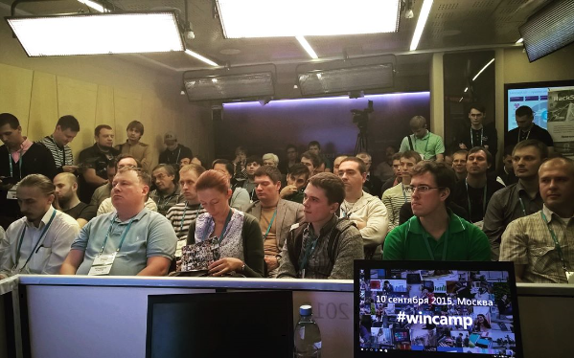
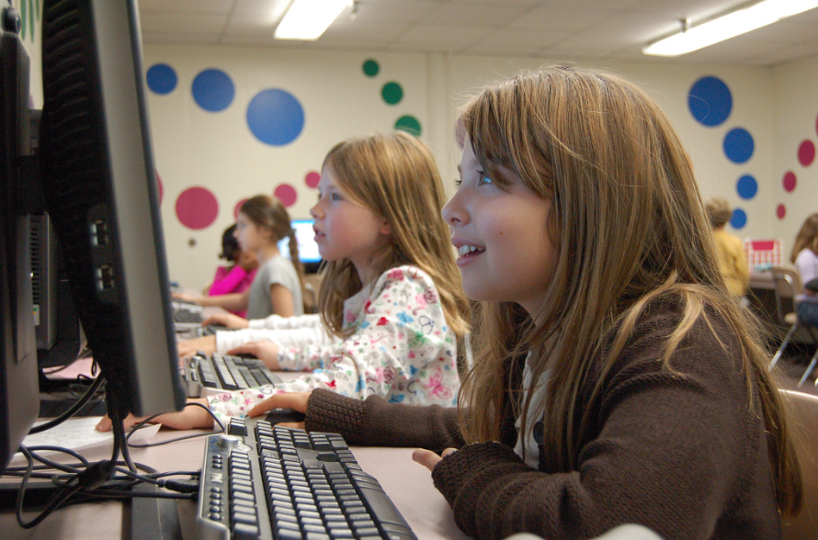
Windows Camp
Windows Camp
Windows Camp // Labs

Slide 5
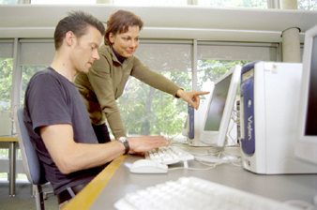
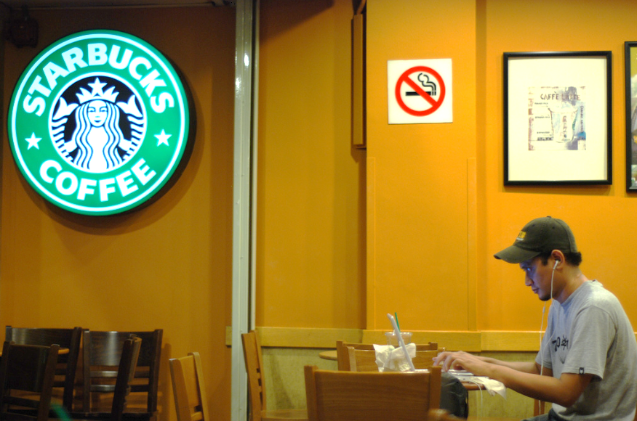
7 лабораторных работ за один день
На месте
Онлайн
Опытные инструкторы
#wincamplabs
http://github.com/evangelism/WinDevWorkshop

Slide 6

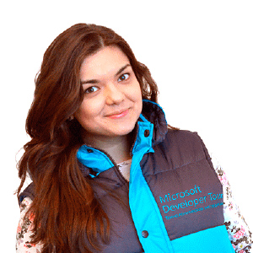

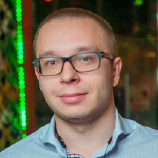

Докладчики
Дмитрий Сошников
Geek и эксперт по обучению детей C#
Мария Горелкина
Облачная девушка
Никола Метулев
Гость из Редмонда
Дмитрий Ориничев
Реальный разработчик
Константин Кичинский
Веб-гуру и эксперт по дизайну

Slide 7
Темы лабораторных работ
Raspberry Pi, Continuum
Введение в UWP
Адаптивный дизайн
Плитки и уведомления
Edge, HTML, JS
Облако для UWP
Персонализированные приложения
Монетизация и магазин Windows
Гость из Редмонда!
Для веб-разработчиков!
Cortana, рукописный ввод
Реальный опыт!

Slide 8
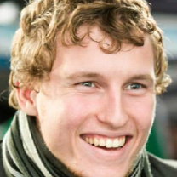
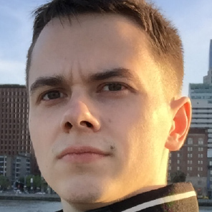
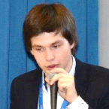
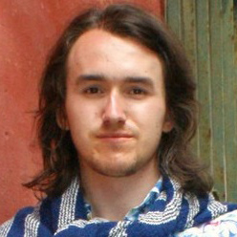
Инструкторы
Александр Жарков
Студент-партнёр Microsoft
Евгений Григоренко
Ведущий программист
Михаил Куликов
Основатель стартапа
Александр Кудишов
Mail.ru Group

Slide 9
Как всё устроено
Apartment
Lounge
VIP
Инструктор со сцены рассказывает и показывает почти все лабораторные работы
Можно работать самостоятельно в удобном для вас темпе.
Опытные инструкторы всегда готовы помочь!
Доступны бумажные распечатки и электронные буклеты с описаниями работ.
Оставайтесь на весь день – и вы узнаете почти всё!
Следующие 30-40 мин. после доклада в основном зале спикер готов помогать вам в Lounge

Slide 10
Расписание
10:00 Открытие и Setup
14:30 Edge & HTML/JS
10:30 Введение в UWP
15:40 Облако
13:30 Обед
11:40 Адаптивный UI
Кофе
17:00 Personal Computing
Кофе
13:00 Плитки и уведомл.
18:10 Публикация прил.

Slide 11

Wi-Fi
Windows Camp // Labs
Developer1

Slide 12
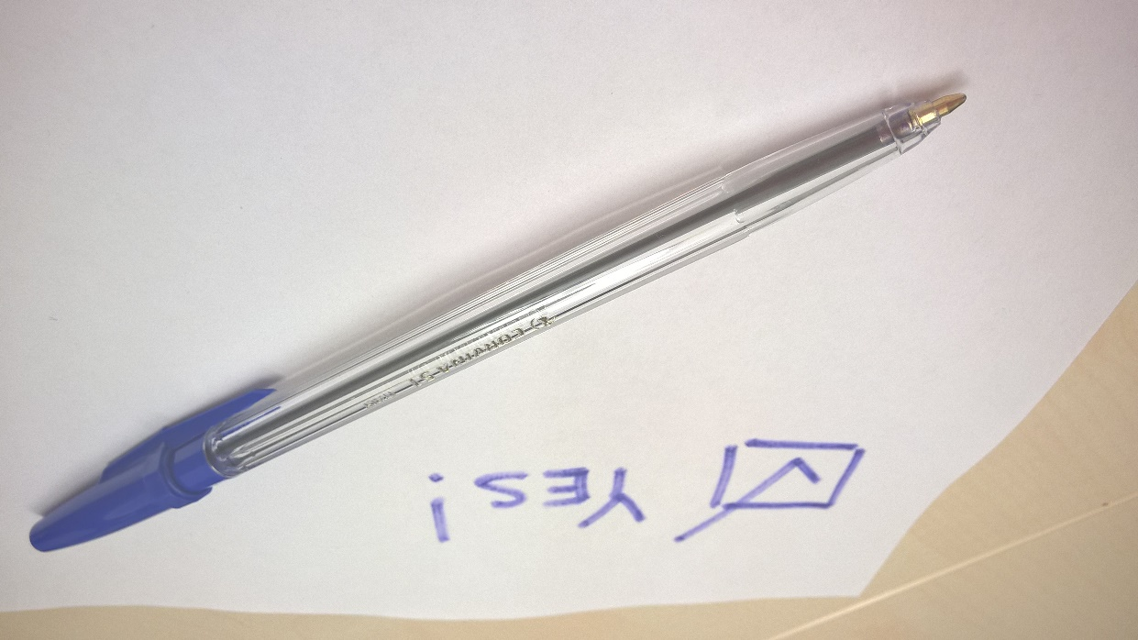
Приятной работы!
http://github.com/evangelism/WinDevWorkshop
Нам очень важно ваше мнение! Заполните анкету по индивидуальной ссылке, которая была выслана вам по e-mail!

